Slide 1
L’acné

Slide 2
Physiopathologie de l’acné
Maladie du follicule pilo-sébacé
Principalement à l’adolescence
90% des adolescents (acné juvénile) : 25% d’acnés pathologiques
17% des 35-60 ans : contraception, jours précédents les règles, ménopause
3 points clés :
Hypersécrétion sébacée
Hyperkératinisation de l’infra-infundibulum du canal folliculaire
Flore bactérienne

Slide 3
Hypertrophie de la gLande sébacée
Facteur prédominant mais non exclusif
Stimulation hormonale lors de la puberté
Action directe des androgènes sur la glande : 5 alpha-réductase plus active, surproduction DHT
Hyperplasie de la glande sébacée et hyperproduction de sébum
Tronc et face (front contour de
la bouche)

Slide 4
Hyperkératose de l’infra-infundibulum du canal folliculaire
Facteur déterminant dans la formation du « bouchon corné »
Lésion élémentaire de l’acné
Intensification anormale de la kératinisation
- compression du sébum
- dilatation de l’infra-
infundubulum
- hyperkératose : obstruction
du canal
- apparition du comédon

Slide 5
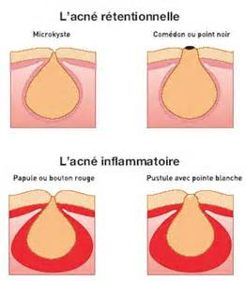
Hyperkératose de l’infra-infundibulum du canal folliculaire
Comédon fermé ou microkyste :
bombant sous l’épiderme sans dilatation de l’orifice folliculaire
Comédon ouvert ou point noir : petit filament gras jaunâtre avec une extrémité noire due à l’oxydation des graisses + dépôt de mélanine

Slide 6
Hyperkératose de l’infra-infundibulum du canal folliculaire
Pourquoi cette hyperkératose?
Propionibactérium acnes : bacille Gram +
Activité estérasique sur les triglycérides du sébum (lipolyse) ➔ formation d’acides gras libres
Irritants : inflammation
Induisent une réaction dur les parois folliculaire : hyperkératose

Slide 7
Réaction inflammatoire locale
La flore saprophyte: propionibacterium acnes, corynebacterium acnes, pityrosporum ovale, malassezia furfur, Staph albus ou aureus

Slide 8
Réaction inflammatoire locale
Mode d’action des germes:
Action lipolytique sur les TG du sébum, formation d’AG qui s ’oxydent, irritants : phénomènes inflammatoires
Formation de porphyrines (fluorescents)
Propionibactérium acnes : caractéristique antigénique : réactions allergiques, prolifère au niveau des comédons
Activité enzymatique très importante
Enzyme de la glycolyse
Enzymes du cycle de Krebs
Enzymes des phénomènes inflammatoires : estérases, enzymes lysosomiales, amylases.

Slide 9
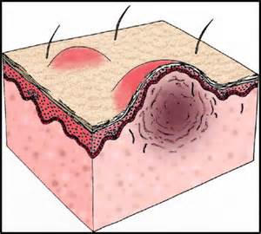
EVOLUTION des lésions
Papule : survient après rupture du canal folliculaire. Il y a une inflammation par infiltration cellulaire dans le canal.
= simple élevure cutanée, solide, petite (0,5 cm de diamètre)

Slide 10
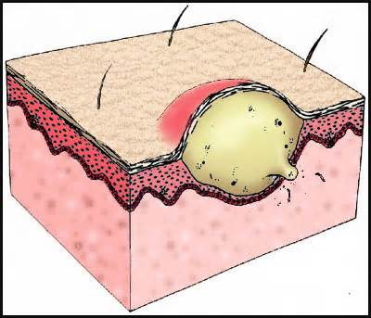
EVOLUTION des lésions
Pustule : apparaît quelques jours après la papule par migration cellulaire vers la surface cutanée
Caractère inflammatoire
= vésicule formée dans l’épiderme, remplie d’un liquide purulent : pus, sébum, kératine (évacuation vers l’extérieur)

Slide 11
EVOLUTION des lésions
Nodule : masse solide
dermique, douloureuse
(évacuation
vers l’extérieur), cicatrices,
évolution possible vers le kyste

Slide 12
Acné juvénile
Quelques lésions rétentionnelles avant la puberté
Se termine souvent à 20 ans
Atteint surtout le visage
Mixte : rétentionnelle et inflammatoire

Slide 13
Acné sévère
Acné nodulaire
Chronique, sévère, à évolution cicatricielle
Surtout sur le tronc
Chez l’homme (18-30 ans)
Acné conglobata : variante sévère (tunnels supuratifs)

Slide 14
Facteurs favorisants
Le soleil
Les hormones : favorisent la sécrétion de sébum : androgène, cortisone, insuline
Les médicaments :
Les contraceptifs : ceux avec effet androgénique
Les hormones : cortisone, DHEA
Les antidépresseurs : Li
Les neuroleptiques : phénothiazines : halopéridol
Les antiépileptiques : hydantoïnes : phénobarbital, triméthadione
Les antituberculeux

Slide 15
Facteurs favorisants
Les facteurs génétiques : 70 à 80% des cas présentent des antécédents familiaux
L’alimentation : certains aliments favorisent la sécrétion de sébum uniquement : lait, sucre…
Le stress : facteur déclenchant : examens scolaires….
L’acné de contact : ou acné cosmétique : corps gras comédogènes : femmes de 20 à 50 ans

Slide 16
Sévérité
Sévérité évaluée en fonction :
Du type de lésions
De la topographie
De l’extension des lésions
Du nombre de lésions par zone atteinte
De la durée
De la résistance au traitement
De la rechute à l’arrêt du traitement
Du retentissement sur la qualité de vie

Slide 17
Sévérité
Grade 1 : qq comédons et papules inflammatoires
Nettoyage au syndet, crème hydratante matin et soir
Grade 2 : - de la moitié du visage est atteinte, qq comédons, papules et pustules
Nettoyage au savon spécial matin et soir, crème hydratante le matin, traitement le soir
Grade 3 : + de la moitié du visage est atteinte, qq nodules
Nettoyage au savon spécial matin et soir, crème hydratante matifiante le matin, kératolytique le soir
Grade 4 : intégralité du visage atteinte
Prescription

Slide 18
Traitement de l’ACNE
Traitement par voie locale
rétinoïdes topiques
- adapalène : Différine®
- trétinoïne : Effederm®, Retacnyl®
- Isotrétinoïne : Roaccutane®, gel
➠ acné rétentionnelle
➠ action comédolytique, kératolytique
➠ adapalène : action inflammatoire : acné infl., moins irritant
➠ CI : femme enceinte, photosensibilisant
➠ en début de traitement : poussée inflammatoire : « flair up », tâches hyperpigmentation sur les peaux noires

Slide 19
Traitement de l’ACNE
Traitement par voie locale
Le peroxyde de benzoyle
- Curaspot®, Cutacnyl®
➠ agent oxydant : action antibactérienne sur propionibacterium acnes
➠ action anti-inflammatoire
➠ légère action comédolytique
➠ acné infl. et acné rétentionnelle
➠ poss eczéma de contact, photosensilisant, traitement au moins 3 mois

Slide 20
Traitement de l’ACNE
Traitement par voie locale
Les topiques antibiotiques
- clindamycine, erythromycine
➠ action antibiotique et anti-inflammatoire
➠ très bien supportés
➠ R peut apparaitre : donc pas plus de 3 mois
L’acide azelaïque
- finacea®, skinoren®
➠ action antimicrobienne et kératolytique
➠ résultats au bout de 4 semaines

Slide 21
Traitement de l’ACNE
Traitement par voie générale
Le gluconate de zinc
- Rubozinc®, granions de zinc®
➠ anti-inflammatoire modéré
➠ effet bactériostatique
Les antibiotiques
Les cyclines : doxycycline, lymécycline
Les macrolides : erythromycine
➠ activité bactériostatique
➠ formes étendues et évolution prolongée
➠ première intention, 3 mois max en continu
➠ CI femme enceinte, photosensibilisants

Slide 22
Traitement de l’ACNE
Traitement par voie générale
L’isotrétinoïne
- contracné®, curacné®, procuta®
➠ métabolite de la vitamine A
➠ formes étendues et d’évolution prolongée de l’acné inflammatoire
➠ première intention dans les formes sévères
➠ atrophie dose dépendante des glandes sébacée : sébosuppresseur : effet qui persiste à l’arrêt du traitement : atteindre une dose cumulée de 10mg/kg à 15mg/kg
➠ antiinflammatoire et kératolytique
➠ traitement très lourd, prise en charge particulière : troubles psychiatriques et malformations fœtales.

